Slide 1


SF0.7 KVKA RQRWM.6D ET results
●
평가목적 ; M2 etch MHM PVD 신규 chamber 호환 평가
●
평가결과 ;
POR 대비 MHM 22 nm + passivation 강화 진행 시 ATOI CD 동등 수준 (Δ+0.10 nm)
ET 결과 CMBSRP/VMA POR 대비 동등수준 / VCHN/MinA 소폭 열화
MHM 고갈 영역 shoulder erosion 에 의한 top CD 확장으로 short 열화 추정
EDS mapping (Cu/Si/O/Ta) / Cu DD via/trench X-SEM
호환 가능 판단됨 (M2 DC 기준)
●
M2 ATOI CD
WAFER | MEAN (nm) | 3σ (nm) | RANGE (nm) | Δ vs TARGET
W19(POR) | 24.86 | 1.12 | 3.58 | -0.04
W01 | 24.98 | 1.10 | 3.55 | +0.08
W03 | 24.97 | 1.17 | 3.57 | +0.07
W08 | 24.93 | 1.22 | 3.87 | +0.03
W11 | 24.98 | 1.25 | 3.76 | +0.08
W12 | 24.95 | 1.19 | 3.84 | +0.05
W14 | 25.00 | 1.14 | 3.40 | +0.10
W16 | 24.90 | 1.26 | 3.84 | -0.00
POOLED | 24.95 | 1.12 | 3.87 | +0.05

Slide 2
M2 etch split condition
Split | WF# | 조건 | 비고
POR | W19 | TiN MHM 30 nm / POR etch | Reference
A | W01, W03, W08, W11, W12, W14, W16 | MHM 22 nm + passivation 강화 | —
●
Note
M2 이전·이후 공정은 전 WF POR 동일 진행
동일 lot 분할 진행, 동일 chamber 사용

Slide 3
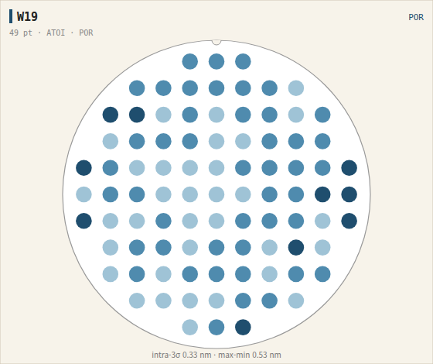
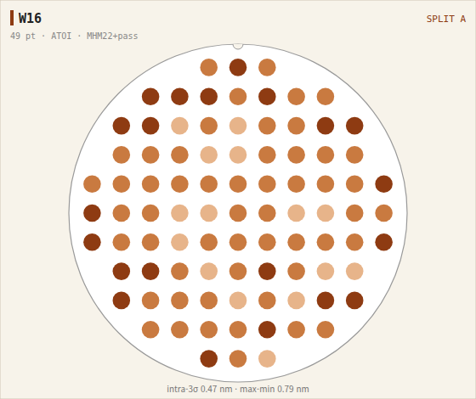
M2 ATOI CD wafer map
Split A: ATOI CD POR 대비 Δ+0.10 nm, edge 영역 편차 POR 동등

Slide 4
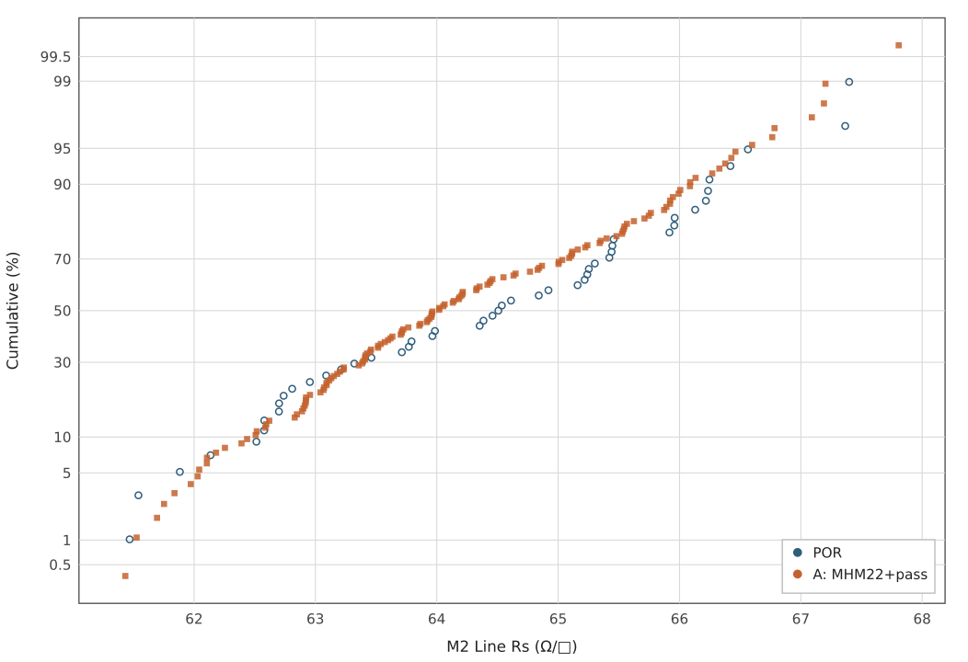
M2 Line Rs cumulative distribution
POR median 64.51
A median 63.99 (-0.8%, 동등)

Slide 5
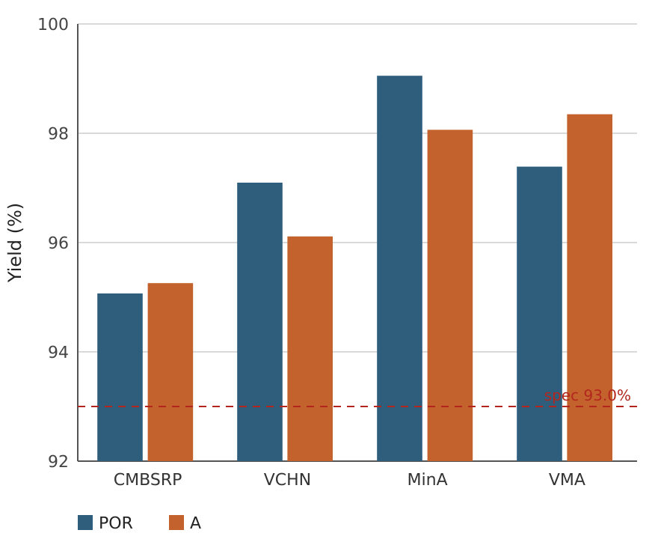
ET results
WF / ITEM | CMBSRP | VCHN | MinA | VMA
W19(POR) | 95.1 | 97.1 | 99.1 | 97.4
W01 | 95.0 | 97.6 | 97.5 | 99.8
W03 | 94.5 | 95.3 | 97.5 | 97.8
W08 | 95.9 | 95.5 | 97.8 | 97.7
W11 | 94.7 | 97.5 | 98.0 | 96.9
W12 | 95.7 | 95.2 | 98.1 | 98.4
W14 | 94.0 | 95.8 | 98.8 | 99.2
W16 | 96.9 | 95.9 | 98.7 | 98.5
Split A: CMBSRP/VMA POR 대비 동등수준 / VCHN/MinA 소폭 열화
MinA: POR 99.1% → A 98.1%

Slide 6
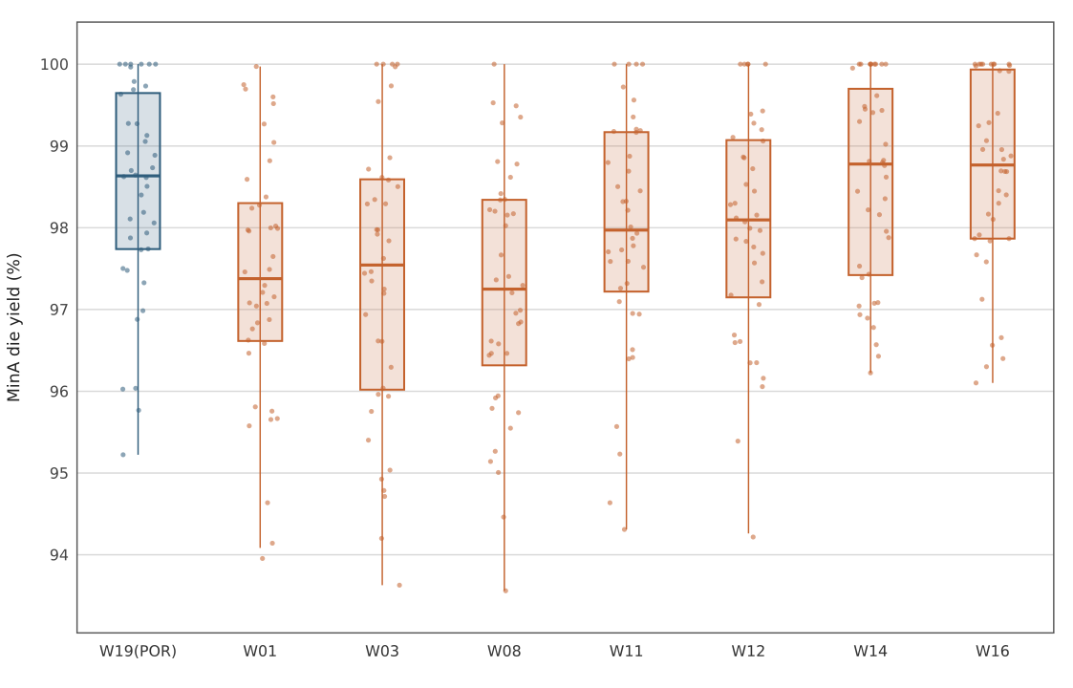
MinA die yield distribution by wafer
POR median 98.6%
Split A median 98.0%
wafer 간 편차 대비 split 간 차이 미미

